Slide 1
Летние виды спорта

Slide 2
Легкая атлетика
Легкой атлетику все называют, Но легкой она никогда не бывает. Спринтером стать совсем нелегко, И бросит не каждый копье далеко. Попробуй идти спортивной ходьбой, Да так, чтоб никто не поспел за тобой, Или взлететь, оттолкнувшись шестом, И взять высоту с двухэтажный дом. Ну а теперь согласитесь со мной: В атлетике легкости нет никакой. Вот стартовый поднят уже пистолет, И приготовился легкоатлет. Сейчас за рекордом отправится он, И в ожиданьи застыл стадион!

Slide 3
Борьба
Любят бороться мальчишки, играя, Но здесь перед нами борьба непростая, В ней не проходит приемчик любой- Зовется она греко- римской борьбой. Много тут разных правил, запретов, Борцы, уж конечно, помнят об этом. Они потому и стараются в схватке Друг друга скорей уложить на лопатки. Кто победитель- решает судья. Набрал больше баллов- победа твоя! Неплохо, наверно, и нам бы с тобой Тоже заняться этой борьбой!

Slide 4
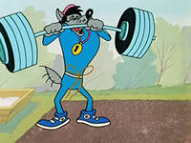
Тяжелая атлетика
По очереди, посмотри, Выходят тут богатыри, Толкают штангу перед нами, С тяжелыми она «блинами», Точнее, дисками стальными,- Увесистее штанга с ними. Чтобы пробиться в чемпионы, Здесь нужно больше полутоны Суметь поднять над головой. Вот он, штангист, какой герой!

Slide 5
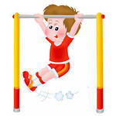
Гимнастика
Гимнастических снарядов Очень много разных надо, Чтоб на них без остановки Наш гимнаст бесстрашный, ловкий, Упражненья показал. Да такие! Ахнет зал. Или с лентою послушной В танце кружится воздушном Здесь под музыку гимнастка, Танец тот похож на сказку. Может с обручем, булавой Выступить она на славу. Пусть не ставят тут рекорд- Этот наш любимый спорт!

Slide 6
Конный спорт
Выездка, конкур и троеборье- Кто же победит сегодня в споре? И вовсю стараются лошадки: Выполнять команды по порядку, Полностью наездникам подвластны, Не боятся и преград опасных. Вот они легко берут барьер, Показав бесстрашия пример. Каждая взлетает, словно птица, Прямо через ров с водой стремится Или скачет, обгоняя ветер,- Спорта нет прекраснее на свете!

Slide 7
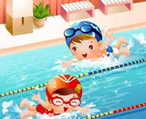
Плавание
Летом любим мы плескаться В речке, в озере, в пруду, Но как зрителей вас, братцы, Я в бассейн сейчас веду. Здесь пловцов соревнованье: На дорожке голубой, Замерли все в ожиданьи, Старт- и в воду с головой. И вперед движеньем сильным, (Эй, соперник, догоняй!) «Брассом», или «вольным стиле», Или стилем «баттерфляй». Чтоб опять на зависть рыбкам- Им ведь нет сюда пути- По дорожке, узкой, зыбкой, Первым к финишу прийти!

Slide 8
Прыжки в воду
Пусть она большая слишком, Ростом очень высока, Но не сделаешь без вышки Ты красивого прыжка. Здесь трамплин еще к тому же, Как пружина, вверх толкнет, Чтоб тебя отправить тут же В смелый над водой полет. Хоть летишь всего момент ты, Но покажешь тут подряд Много разных элементов, Как гимнаст и акробат. А без брызг ты обойдешься, В воду штопором входя, Вынырнешь и улыбнешься- Балл высокий даст судья!

Slide 9
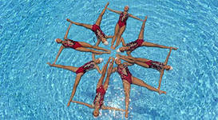
Синхронное плавание
Синхронным плаванием снова Полюбоваться мы готовы. Под музыку пловчих движенья Здесь, как в зеркальном отраженье
Нырок и следом кувырок- И вот возник букет из ног. Спортсменки сами под водой, Все, как одна, вниз головой. Перестроение опять, Чтоб нас и дальше удивлять. А на воде «звезда», «цветок», И вновь нырок и кувырок. Жаль, у подводных акробаток Чудесный номер слишком краток!

Slide 10
Велоспорт
Давай поторопимся на велотрек, Расскажет любой тебе человек: На быстроходных велосипедах Спортсмены сражаются здесь До победы, Такие закладывая виражи, Увидишь- От страха, смотри, не дрожи. Ну а еще мы с тобой поболеем За тех, кто участвует в гонке шоссейной. Здесь скорость поменьше, Но сил надо много, Совсем не для слабых Эта дорога!

Slide 11
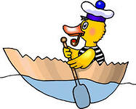
Гребля
В лодке восемь молодцов, Замечательных гребцов. Крепко держим мы весло, Нам грести не тяжело, Если рядом в лодке друг, Если есть шестнадцать рук. Дружно веслами мы машем, Все медали будут наши!

Slide 12
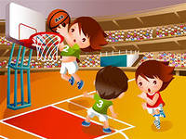
Баскетбол
Удивляться не устану- На площадке великаны. Не догнать их нипочем, Так и бегают с мячом. Баскетбол не знает скуки, Мяч из рук в другие руки, Словно заяц, прыг да скок- Эй, лови его, игрок, И в заветную корзину- Рост здесь помогает длинный- Мяч летит за разом раз, Сто бросков всего за час. Та корзина непростая, Дырка в ней на дне большая. В лес с такою не пойдешь, А очки с ней соберешь!

Slide 13
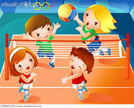
Волейбол
Здорово, что я пришел Посмотреть на волейбол. Здесь дорожки нет и старта, Но зато полно азарта. Все играют вместе, дружно, Тут уметь и падать нужно, Чтобы трудный мяч принять И другому передать. Мы увидим, как же метко, Переброшен через сетку На чужую половину, В угол или в середину, Волейбольный звонкий мяч. Нам очко, соперник- плачь!

Slide 14
Футбол
Скорей на стадион, ура! Нас ждет любимая игра. В ней главное, конечно, гол. Зовется та игра- футбол. Неутомимы и легки, Бегут по полю игроки, Перед собою мяч ведут, Мелькает он и там, и тут. Вот отличилось нападенье, Ревут трибуны, все в волненьи. Хватается за сердце кто-то, А мяч, смотри, уже в воротах… Два тайма быстро пролетели, И хоть сегодня мы болели, Но к доктору, нет, не пойдем, Вновь на футбол билет возьмем!

Slide 15
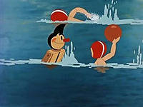
Водное поло
С восторгом следим За игрою веселой. Она называется Водное поло. Бассейн вместо поля И мяч над водой. Вратарь, будь на страже, На месте не стой. Чтоб за мячом Успевать тут везде, Надо, как рыба, Держаться в воде. Похожа немножко Игра на футбол, Но мокрый всегда Забивается гол!

Slide 16
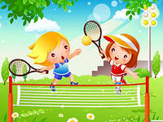
Теннис
К теннису трудно найти равнодушных: Летает над кортом мячик послушный, Посланный легкой, удобной ракеткой, Изредка может запутаться в сетке, И вновь на свободе, как пуля летит, Точным ударом снова отбит. Здесь надо быстро бегать уметь, Иначе никак за мячом не поспеть. Ну и еще- без реакции быстрой Из вас не получится теннисистка!

Slide 17
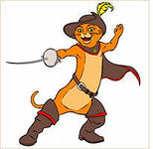
Фехтование
Хотите знать про фехтованье? Вот как проходит состязанье: Костюмы, маски дорожка- Похоже на театр немножко Или на рыцарский турнир. Кругом мы слышим звон рапир, Мелькают молнией клинки, Движенья быстры и легки. И вот решающий укол, От нас противник не ушел. А всюду так красиво в зале, Давно такого не видали. Как будто через сотни лет Нам мушкетеры шлют привет! Современное пятиборье Стрельба, фехтование, плаванье, кросс, Езда верховая- и вот вам вопрос: Кто же участвует в спорте таком? Тот, кого пятиборцем зовем. Ловкий и быстрый, сильный, отважный, Выполнит он всю программу сейчас же. Сразиться на шпагах, верхом проскакать, Проплыть, как дельфин, и метко стрелять. И наконец, стремительный бег- И все это может один человек. Такое для нас он дает представленье, Что нам не сдержать своего восхищенья!

Slide 18
Спасибо за внимание!

